Slide 1

YETENEK TANIMLAMASI VE MEVKİLERE GÖRE YÖNLENDİRİLMESİ
Prof. Dr. Nebahat ELER
Gazi Üniversitesi
Spor Bilimleri Fakültesi
Antrenörlük Eğitimi Bölümü

Slide 2

Her spor branşında, üst düzeyde, yüksek sportif güce ve başarıya ulaşmak için, yetenekli sporcuların zamanında ve doğru biçimde seçilerek uzun süreli ve sistematik bir çalışmaya girmeleri zorunludur.

Slide 3
Yetenek Tanımlaması
Yetenek
Yetenekli Sporcu
Belirli bir alanda normalin üzerinde, ancak henüz tam olarak gelişmemiş özellikler bütünüdür. Yetenekli kişide nörofizyolojik ve anatomik yapı, özel motor ve psikolojik özellikler doğuştan bulunur.
Belirli bir yöne yöneltilmiş, normal değer ölçülerinin üzerinde, ancak henüz tam olgunlaşmamış ve gelişmeye uygun yatkınlığı ifade eder.
Sporsal Yetenek
Kalıtımsal ya da sonradan kazanılmış davranış koşulları nedeniyle sporsal verimler için özel ya da üst düzeyde yatkınlığa sahip olduğu düşünülen bireyleri kapsar.

Slide 4
YETENEK SEÇİMİ
Çocukların mümkün olabilecek en erken yaşta başarılı olabilecekleri dala yönlendirmek üzere gruplandırılmasıdır.
Yapılan bir çok araştırmada belli bir yaş grubu içinde, ortalamanın üzerinde olan kişi sayısının % 5-6 arasında olduğu saptanmıştır.

Slide 5
YETENEK TÜRLERİ
Statik Yetenek Anlayışı
Öğrenim Teorisiyle İlgili Yetenek Anlayışı
Dinamik Yetenek Anlayışı

Slide 6
STATİK YETENEK ANLAYIŞI
Sportif başarı büyük ölçüde kalıtımla belirlenir.
Sportif başarıdaki gelişme de salgı bezlerindeki gelişmeye bağlıdır.
Bu anlayışa karşı eleştiriler şu şekilde özetlenebilir:
  İnsan psikolojisi, yaşanan çevrenin etkisi ve kalıtımsal özellikler kesin çizgilerle birbirinden ayrılamaz.

Slide 7
Mükemmel sporcuların yaklaşık %50’sinin çocukları da üstün sportif yeteneklere sahiptir. Fakat bu özelliğin aynı spor branşında olması gerekmemektedir.
Yalnızca motorik özellikler (örneğin; sürat) kalıtım yolu ile geçer.
Tek yumurta ikizleri, bir çok alanda çift yumurta ikizlerinden daha büyük bir uyum göstermiştir.
Başarı gelişiminin üst sınırlarının yine kalıtımla belirlendiğini saptamışlardır.
Bu araştırma kalıtımsal faktörlerin bir sportif yeteneğin gelişmesindeki önemini ortaya koymaktadır.
Ancak bu etkinin sınırlı olduğu göz önünde bulundurulmalıdır.
Notes:
İueieie

Slide 8
Öğrenim Teorisiyle İlgili Yetenek Anlayışı
İnsan hareketleri; duyu organları, sinir sistemi ve kaslar arasındaki fizyolojik ilişkilerin güçlenmesiyle amaca yönelik bir koordinasyon olarak ortaya çıkar.
Bu şekilde birçok kez tekrarlanmış olan hareketlerin otomatikleşmesi sağlanır.
Bu teoriye göre sportif yetenek, belli bir sırada verilen uyaranlar sonucu oluşan şartlı reflekslere bağlı olarak gelişir.
Bu anlayışı savunan teoriciler bireysel farklılıklar ve çevre faktörlerini dikkate almamaktadır.
Notes:
İueieie

Slide 9
Dinamik Yetenek Anlayışı
Spor yeteneğinin, kalıtımsal özellikler ile çevre şartlarının sıkı ilişkisine dayandığı görüşünü savunurlar.
Kalıtımsal özellikler önemlidir; ama bu özellikler çevre koşulları sayesinde bütünüyle gelişebilir.
Yetenek; motorik ve ruhsal gelişmeye, kalıtsal özelliklere, iç salgı bezlerinin gelişim düzeyine, çevre ve toplum şartlarına bağlıdır.
Sportif yetenek, çevre şartlarına göre nitelik ve nicelik olarak gelişme veya azalma gösterebilen dinamik bir potansiyeldir.
Notes:
İueieie

Slide 10
YETENEK SEÇİMİ İÇİN ÖN ŞARTLAR
Antropometrik Ön Şartlar: Sporcunun; boyu, kilosu, vücut yapısı, vücudunun ağırlık merkezi vb. özellikleri
Kondisyonel Ön Şartlar: Sporcunun; genel ve özel dayanıklılığı, statik ve dinamik kuvveti, sürat, reaksiyon yeteneği, beceri ve hareketlilik gibi özellikleri.
Performans için ön şartlar
Sporcunun, yüklenmelere dayanabilme özelliği, antrenman isteği, başarıya ulaşma arzusu gibi özellikleri
Öğrenim yeteneği
Sporcunun algılama, gözlem ve analiz etme özellikleri
Tekno-motorik özellikler
Sporcunun, denge yeteneği, yer mesafe ve tempo hissi, topa yatkınlığı, ritmik ve akıcılık gibi özellikleri.

Slide 11
Psikolojik Ön Şartlar
Sağlam psikolojik yapı, müsabakaya hazır olma, strese dayanabilme, zoru başarma isteği gibi özellikler
Sosyal Faktörler
Liderlik, sorumluluk taşıma, takım anlayışı gibi özellikler
Zihinsel(Kognitif) Yetenekler
Dikkat, motorik akılcılık (oyun anlayışı), yaratıcılık, inisiyatif kullanabilme yeteneği, taktik yetenek gibi özellikler.

Slide 12

Yetenek Seçiminde Voleybolcular İçin Beklentimiz
Kaslı-İnce
Uzun boy, uzun ekstremiteler
Kuvvetli, hızlı, çabuk, dayanıklı
Teknik - taktik beceri
İstek, hırs ve motivasyon
Takım sporcusu olma
Yüksek koordinasyon
Yüksek öğrenme kapasitesi
Oyun zekası

Slide 13
Yetenek Seçiminde Amacımız
Seçilen spor dalına uygun çok sayıda voleybolcuyu belirlemek,
Çocuk ve gençlerin voleybola yatkınlıkları ve yetenekleri, genel ve özel anlamda voleybolun antrenman uygulamaları içinde belirlenir.
Bu ilkeden hareketle, voleybol için çok sayıda düzenli antrenman grubu organize edilmelidir.
Bilinçli ve amaca yönelik antrenmanların organizasyonu ile voleybola yatkınlık ve yeteneklilerin seçileceği ortamı hazırlamaktır.

Slide 14
Sportif oyunlarda, yapılacak planlama iki temel noktayı kapsamalıdır.
Uzun Süreli
Uzun süreli bir planlama içerisinde, okul, kulüp ve ülke çapında yapılacak genel yetenek seçimi ve gelişiminin nasıl olması gerektiği konusunda çerçeve program ve organizasyonlar hazırlanır.
Kısa Süreli Amaçlar
Yetenek seçimi kriterleri üç yetenek gelişimi için bir model oluşturur.
Sportif oyunlardan yetenekli sporcu seçimini, üç temel kriterden hareket ederek belirleriz
Kondisyonel ve teknik alan (motorik spor testleri)
Teknik-taktik alan (antrenman ve müsabaka gözlemleri)
Sosyo psikolojik alan (genel ve branşa yönelik anket formları)

Slide 15
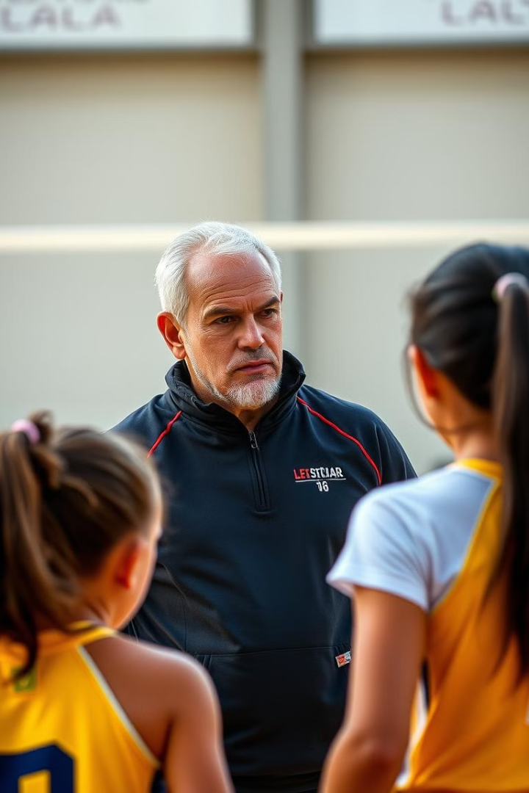
Yetenek Seçimi
1
Doğal Seçim
2
Bilimsel Seçim
Sporcunun yerel etkilerin (okul, ailelerin istekleri, çevrenin etkisi vb.) sonucu olarak bir spora yönelme durumudur.
Antrenörün özel bir spor alanında doğuştan yeteneğe sahip olan, gelecek sunan gençleri değerlendirdiği yöntemdir.

Slide 16
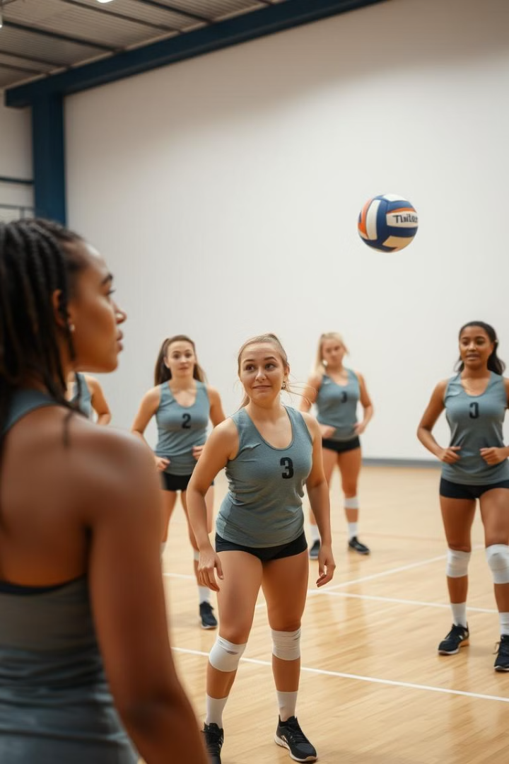
Seçim Aşamaları
1
1. Aşama
Okul öncesi, beden eğitimi dersleri ve okul dışı spor faaliyetleri, ilk yetenek seçiminin temel kaynağıdır. Gençlerin seçiminde, başlangıçta özel performans aranmaz, genel spor yeteneği değerlendirilir.
2
2. Aşama
Düzenli gelişim antrenmanlarıyla yürütülen bu aşamada, sporcunun seçmiş olduğu spor dalında üst düzey performans için gerekli verimlilik parametrelere sahip olup olmadığı saptanır.
3
3. Aşama
Üst düzey antrenmanları için seçimler yapılır. En önemli seçim kriteri, sporcunun müsabakalarda ortaya koyduğu performanstır.

Slide 17
Riski göze alabilir
Yetenekli bir sporcu, kendini tam anlamıyla spora adar, çalışkan ve hırslıdır, sistematik şekilde çalışır.
Daha çabuk öğrenir.
Aynı kapsam ve büyüklükteki antrenman uyaranlarında büyük başarı elde eder.
YETENEKLİ SPORCU
Antrenmanda verilen yeni uyaranlara daha çabuk uyum sağlar.
Kendine verilen zor görevleri bile başarıyla yerine getirir ve sorunları yaratıcı ve orijinal bir biçimde çözer.
Daha önce edindiği deneyimleri yaratıcı bir şekilde başarısını artırmak için kullanır.
Gerginlikte (Stres anında) bile gerçekçi, doğru değerlendirme yapabilir.

Slide 18
GENEL OLARAK,
Kişinin spora yatkınlığı ve yeteneği konusundaki görüşler, sabit ve değişmez değildir.
Sportif antrenmanlar, bir sporcunun seçtiği spor dalında çok başarılı olacağını garanti etmez.
Yetenekli sporcunun belirlenmesi, spor dalına özgü birçok kombine yeteneğin, motivasyon ve ilginin iyi tahmin edilebilmesine bağlıdır.
Çok sayıda yetenekli sporcunun bulunması, çok sayıda antrenman gruplarının oluşturulmasına bağlıdır.
Yetenekli sporcunun istenilen gelişimi yapabilmesi için, kronolojik yaşı, biyolojik yaşı, antrenman yaşı ve antrenman kapsamı gibi faktörler dikkate alınarak, güç durumu ve gelişim şansı iyi değerlendirilmelidir.

Slide 19
Sporcunun, spor dalına yeteneği, uzun süreli antrenman süreci içerisinde değerlendirilmeli ve her antrenman devresi birbiriyle bilinçli örülmelidir.
Yetenekli sporcuların gelişiminde, antrenmanlar müsabakalarla bağlanmalıdır. Müsabakalar, yeteneklerin olgunlaştığı son istasyondur.
Yetenekli sporcuların seçimi ve gelişimi için genel ve her spor dalına özgü test bataryaları geliştirilmelidir (motorik, psikolojik,tıp ve sosyal alanda).
Erken ve geç gelişen sporcu tiplerini iyi ayırmak gerekir. Biyolojik olarak, geç gelişen bazı yetenekli sporcuların normal ve erken gelişen sporculardan daha yüksek performansa eriştikleri gözlenmiştir.

Slide 20
Yüksek sportif verimliliğe erişmek için, erken yaşta spora başlamak gerektiği bilinen bir gerçektir. Ancak, çok erken branşlaşma ve özel spor dalına yönelme, beraberinde problemler de getirmektedir.
Üst düzeyde, sportif başarıya ulaşmak için, erken değil, zamanında branşlaşmaya gidilmelidir. Özellikle bu prensip gelişim antrenmanları içim büyük önem taşır.
Her spor dalı için, spora başlama yaşı belirlenmelidir.
Her spor dalı için, yetenekli sporcuları seçme ve geliştirme modeli olmalıdır.
Yetenekli sporcu seçimi organizasyonunda, aile-okul-kulüp işbirliği temel ön şartlardan birisidir.

Slide 21
Voleybolda Mevkiler
Her oyun bölgesinde oynayabilecek ve mevkilerinde uzmanlaşmış yeterli sayıda sporcuya sahip olmamız, ülkemizdeki sporcu
envanteri açısından çok büyük önem taşır. Ülkenizdeki oyuncu envanterinizin mevkilere göre dağılımı, eğer uygun standartlarda ve dengeli bir şekilde yapılmadıysa, kulüp ve Milli Takımlarınızın kısa bir süre içerisinde büyük bir sorun yaşamaları kaçınılmazdır.
Sporcuların mevki planlaması olarak yapılan bu çalışmalar kendi haline bırakılarak yapılacak bir düzenleme değildir.
Bu planlamayı yapacak ve Voleybolcu adaylarının pasör, pasör çaprazı, libero, köşe oyuncu ve orta oyuncu mevkilerinden
hangisinin oyuncusu yapılacağının kararını verecek olan antrenörlerimizdir.
Eğer bu dağılımı dengeli ve doğru bir şekilde yapılmazsa ileride bütün oyuncu mevkilerinde aşırı fazlalık veya noksanlık oluşacak;
Bir sporcu adayının hangi mevkide en iyi kariyeri yapabileceğini belirlemek hayati bir önem taşımaktadır.
Bu konuda gerekli olan özen gösterilemezse yeteneklerini daha fazla verim verecekleri mevkilerde kullanma şansı olan birçok sporcu yanlış mevkilerde eğilmek durumunda kalacaktır.
«En uzun ortaya, daha kısası köşe ve pasör çaprazı, daha kısası pasör ve libero olur» anlayışı çağ dışı kalmış bir anlayıştır.
Günümüzde kullanılan testler ile fiziksel ve teknik beceriler, deneme süreçleri gibi bir takım bilimsel veriler kullanarak bu planlama yapılmaktadır.

Slide 22
Voleybolda Mevkiler
Voleybolda sporcular görev ve fiziksel/fizyolojik ihtiyaçlarına göre beş mevkide görev alırlar.
Pasör (oyun kurucu, playmaker, setter)
Pasör çaprazı (diyagonal, opposite)
Orta oyuncu (1. tempo, center, orta blokçu, middle bloker)
Köşe oyuncu (2. tempo, top karşılayıcı, smaçör, corner player)
Libero

Slide 23
Voleybolda Mevkilere Göre Yönlendirme
Pasör
Arka alanda 1 numaralı, ön alanda 2 numaralı oyun bölgesini kullanır.
Pasör kaçışları için tüm oyun bölgelerini kullanmak zorundadır.
Ana sorumluluğu, pas dağıtım organizasyonunu yapmaktır.
Devam eden sorumlulukları ise blok, servis ve defanstır.
Diğer mevkilere göre kat ettikleri mesafe daha fazladır. Bu nedenle de aerobik dayanıklılıkları daha fazladır.
Her pas organizasyonunda özellikle de kötü manşetler sonrasında hareketin sürati önemlidir.
Pasörün denge yetisi, sıçrama sırasında doğru pozisyonda kalmasını ve pasların isabet oranını artırmasını sağlar (Marques et al., 2009).
Hareketli pozisyonlardan stabil paslar verebilme yetisi oyun kontrolü için gereklidir (Silva et al., 2014).

Slide 24
Voleybolda Mevkilere Göre Yönlendirme
Pasör Çaprazı
Arka alanda 1 numaralı, ön alanda 2 numaralı oyun bölgesini kullanır.
Servis karşılama düzeninde ön ve geri atak için tüm oyun bölgelerini kullanabilirler
Ana sorumluluğu ön, arka alan atağı ve bloktur.
Devam eden sorumlulukları ise servis ve defanstır.
Takımın skor yükünü taşıyan oyunculardır. Özellikle 20’li sayılardan sonra topla buluşma sayıları artar. Bu nedenle de güçte devamlılıklarının düşmemesi gerekmektedir. Güçte devamlılık performansı da anaerobik dayanıklılıkla ilişkilidir.
Maksimum sıçrama performansı önemli özellikleridir. (smaçörlerden daha çok istikrarlı sıçrama beklentisi vardır.)
Çabukluk, savunma ve hücum arasında hızla geçiş yapmasını sağlar (Lidor & Ziv, 2010). Özellikle arka alan ataklarında yatay sıçrama önemlidir.

Slide 25
Voleybolda Mevkilere Göre Yönlendirme
Orta Oyuncu
Arka alanda 5 veya 6 numaralı, ön alanda 3 numaralı oyun bölgesini kullanır.
Genelde libero ile değiştirilir.
Ana sorumluluğu blok ve hızlı orta ataklarıdır. Devam eden sorumlulukları servis ve defanstır.
Uzun rallilerde KAH % 90’ları bulur. Bu nedenle anaerobik dayanıklılıkları önemlidir.
Blokta avantaj sağlayabilmeleri adına, diğer mevkilere göre squat sıçramalarının daha yüksek olması beklenir.
Aynı zamanda da omuzların izometrik kuvveti diğer mevkilere göre farklıdır.
Blok sonrası yan düşüşler söz konusudur. Bu da denge ve düşüşün değerlendirilmesini de gerektirir.

Slide 26
Voleybolda Mevkilere Göre Yönlendirme
Smaçör
Arka alanda 5 veya 6 numaralı, ön alanda 4 numaralı oyun bölgesini kullanır.
Ana sorumluluğu servis karşılamak, atak ve bloktur.
Devam eden sorumlulukları servis ve defanstır.
Smaçta içe-dışa rotasyon ve sıçrama becerisi ile birlikte patlayıcı kuvvet/güç üretimi gereklidir.
Smaç adımlama çabukluğu önemlidir.
Smaç sonrası düşüşlerinde ve servis karşılamada denge önemlidir

Slide 27
Voleybolda Mevkilere Göre Yönlendirme
Libero
Genelde orta oyuncular ile değişir.
Arka alanda 5 veya 6 numaralı oyun bölgesini kullanır.
Ana sorumluluğu servis karşılamak ve defanstır.
Diğer mevkilere göre akselerasyon sayısı fazladır. Antrenman ya da müsabaka süresince bu yüksek şiddetin korunması gereklidir. Bu nedenle anaerobik dayanıklılıkları önemlidir.
Akselerasyon liberolarda önemli bir beceridir. Akselerasyon 2 bölümde incelenir. Birincisi sıfırdan hızlanma, ikincisi ise hareketli pozisyondan hızlanmadır. Doğru akselerasyon ( 1. bölüm) becerisi için en önemli kuvvet bileşeni de alt ekstremite başlangıç kuvvetidir.
Deselerasyon becerisi önemlidir. Ayrıca reaksiyon hızı (topa) önemlidir.
Servis karşılamanın dengeleme fazında önemli ihtiyaçtır.

Slide 28
Antropometrik Gereksinimler
Voleybolda beklenti uzun boy ve uzun ekstremitelere sahip olmasıdır.
Bu nedenle yetenek seçiminde boy ve ekstremitelerin uzunluk ölçümleri ve çevre ölçümleri yapılmalı ve düzenli devam edilmelidir.
Özellikle orta oyuncularda uzanma yüksekliği ve kol açıklık uzunluğu ön plana çıkar.

Slide 29
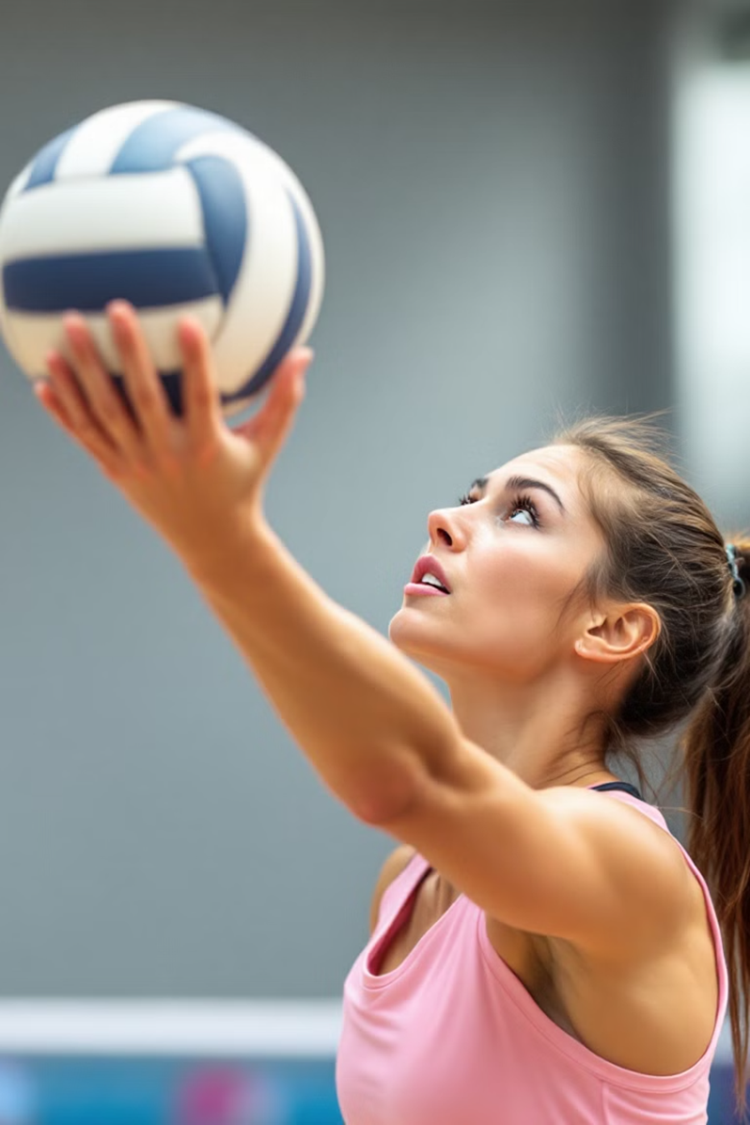
MEVKİLERE YÖNELİK TESTLER

Slide 30
Dayanıklılık Testleri
Aerobik Dayanıklılık
Anaerobik Dayanıklılık
YO-YO aralıklı toparlanma testi
Wingate
30-15 IFT
RAST (Tekrarlı sıçrama testleri)

Slide 31
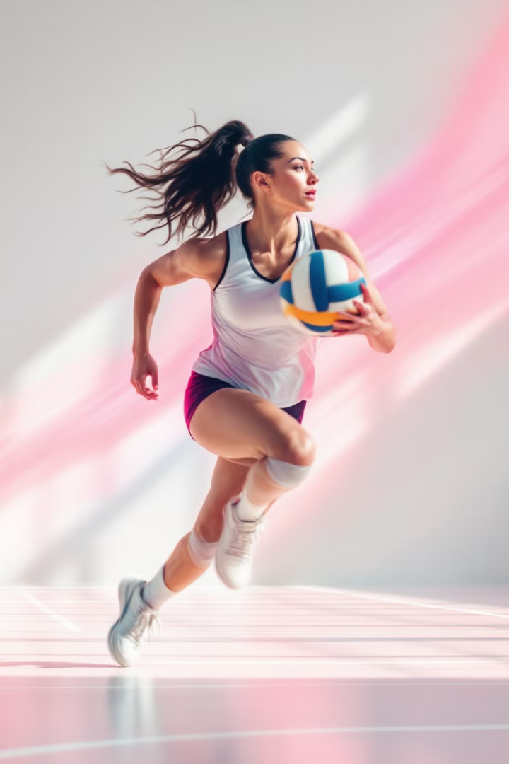
YO-YO Aralıklı Toparlanma Testi
YO-YO testi, iki aşamadan oluşur. YO-YO 1 testi, aerobik dayanıklılık için tercih edilen testtir. Test, belirli mesafelerde koşu ve dinlenme periyotlarından oluşur. Sporcu, sinyal sesinde başlangıç noktasına yetişemediyse uyarı alır. İkinci hatada testi sonlandırır.

Slide 32
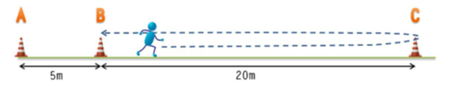
YO-YO Test Protokolü
• A ve B noktası 5 m., B ve C noktası 20 m. olacak şekilde işaretçiler yerleştirilir.
• 10 km/h koşu hızıyla başlar ve başlama sinyali ile B noktasından C noktasına koşar ve geri döner.
• Ardından A ve B noktası arasında test seviyesine göre 5 veya 10 saniye dinlenir.
• İkinci koşu sinyali ile tekrar C noktasına koşar ve A-B noktasına tekrar geri döner.
• Test bu şekilde seviye artarak devam eder. Sporcu sinyal sesinde başlangıç noktasına yetişemediyse 1 uyarı alır. İkinci hatada testi sonlandırır.

Slide 33
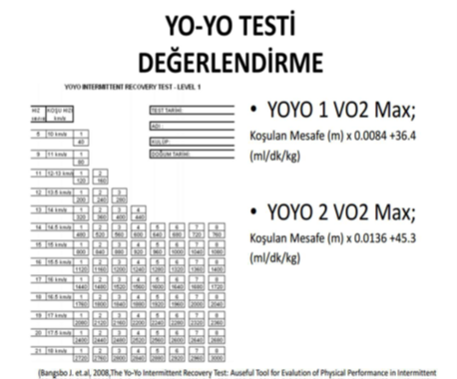
YO-YO Test Değerlendirmesi

Slide 34

30-15 Intermittent Fitness Testi
30-15 Intermittent Fitness Testi, aralıklı yüklenme ve dinlenmelerin bulunduğu spor dallarında aerobik güç ve kapasiteyi tespit etmek için kullanılır. Test, 30 saniyelik mekik koşuları ve 15 saniyelik toparlanma periyotlarından oluşur. Koşunun ilk 30 saniyelik periyodu 8 km/saat hızla başlar ve her periyotta 0,5 km/saat hızla artar. Kişinin test sonunda ulaşabildiği maksimum hız, test skoru olarak kullanılır.

Slide 35
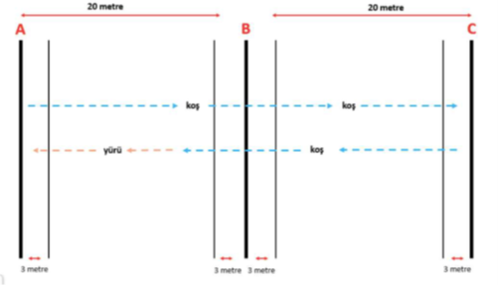
30-15 IFT Test Protokolü
40 (veya 28) metre mesafedeki düz alanın tam ortası işaretlenir.
Daha sonra bu orta hattın her iki yönünden de 3 metrelik alanlar belirlenir.
Son olarak, alan üzerindeki A (başlama), B (20 veya 14 metre) ve C noktaları (40 veya 28 metre) işaretlenir.
A noktası üzerinde beklerler ve daha sonra başlama sesi ile B ve C noktalarına doğru koşarlar. 2. bip sesinde sporcular yaklaşık olarak B noktası alanından geçiyor olmalı. 3. bip sesinde sporcular mutlaka C noktasında ya da 3 metrelik boşluk alanda olmak zorundadırlar.
Sporcular daha sonra yön değiştirerek tekrar A noktasına doğru koşarlar.
Koşu bu tempoda 30 saniyelik süre sonlanana kadar devam eder.
30 saniye dolduğunda sporcular, farklı bir bip sesi duyarlar.
Daha sonra sporcular 15 saniye süreli toparlanma sürecine geçer.
Bu süreçte yavaşça dinlenerek koşu yönlerindeki ilk 3 metrelik alana doğru ilerlerler.
15 saniyelik dinlenme periyodunda, sporcular 3 metrelik alanda 15 saniye süresi dolana kadar bekler.
Daha sonra sporcular, beklemekte oldukları 3 metrelik alandan koşu istikametlerine doğru koşuya başlarlar.
Test, sporcu kendisi koşuyu bıraktığında ya da bip sesiyle eş zamanlı olarak 3 kez üst üste 3 metrelik alanlara ulaşamadığında sonlanır.
Eğer sporcu 3 kez üst üste başarısız olmadan 2. ya da 3. seferde, bip sesi ile eş zamanlı olarak 3 metre alanına ulaşırsa, sporcunun başarısız koşu sayısı sıfırlanır.

Slide 36
Sporcunun tamamlayabildiği son başarılı koşu, test skoru (hızı) olarak kaydedilir.
Örneğin sporcu 20 km/s hızdaki koşuyu tamamlayamazsa, test hızı 19.5 km/s olarak kaydedilir. VO2max (ml.kg–1.min–1) = 28.3 – (2.15 x C) – (0.741 x Y) – (0.0357 x K) + (0.0586 x Y x H) + (1.03 x H)
C= cinsiyet (erkek=1; kız=2)
Y= yaş
K= vücut ağırlığ ı (kg)
H= hız
30-15 IFT Değerlendirmesi

Slide 37

Anaerobik Testler
Wingate Testi
Sporcunun vücut ağırlığı tespit edilir.
Test ağırlığı, vücut ağırlığının %7,5’i (kg X 0,075) olarak belirlenir.
Her voleybol sporcusunun vücut ağırlığının kg’ı başına 7,5 g’a karşılık gelen ağırlık test esnasında uygulanacak direnç olarak bisikletin kefesine yerleştirildikten sonra test başlar, belirlenen bir pedal hızına ulaşmaları için (130-150 rpm) başlangıçta 3-4 sn yüksüz, daha sonra yüklü olarak 30 sn süre ile mümkün olan en yüksek maksimal istemli pedal hızını korumaları isteir. Araştırma grubunun zirve güç, ortalama güç, en düşük güç ve yorgunluk indeksi değerleri bisiklet ergonometrisine bağlı olduğu bilgisayarda yer alan her 5 saniyenin ortalamasını veren WAnT test programı kullanılarak elde edilmiştir. Yorgunluk indeksi de (WYI), WPmaks testteki en yüksek güç değeri, WPmin ise en düşük güç değeri olmak üzere şu formül aracılığında hesaplanmıştır (Inbar ve ark., 1996).
WYI = [(WPmaks - WPmin) . WPmaks-1] .

Slide 38
RAST (tekrarlı sprint testi)
Farklı çeşitleri vardır:
Koşu için 30 saniye dinlenme aralığıyla 12x20m ya da
6x35m tekrarlı sprint testi
Koşu testleri ile
En iyi sprint zamanı
Ortalama sprint zamanı
Toplam sprint zamanı
Performans düşüş yüzdesi değerleri ortaya konulabilir.
Güç= kg x mesafe2/zaman3
Yorgunluk İndeksi= (zirve güç – minimum güç çıktısı) / zirve güç x 100
Ortalama Zaman= S1+S2+S3+S4+S5+S6/6

Slide 39


Kuvvet Testleri
Sıçrama Testleri
Direnç Testleri
6 Tekrar Maksimum (6 TM)
Squat Sıçrama
CMJ
10 Tekrar Maksimum (10 TM)
Durarak Uzun Atlama

Slide 40
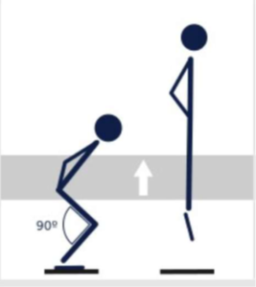
SIÇRAMA TESTLERİ
Squat Sıçrama
Amaç kişinin patlayıcı kuvvetini test etmektir.
Kişi ayakları omuz genişliğinde açık 900 squat pozisyonundan sıçrayabildikleri en yüksek noktaya sıçramaları gerekir.
CMJ
Amaç kişinin patlayıcı kuvvetini test etmektir.
Kişi ayakları omuz genişliğinde açık 900 squat
pozisyonundan sıçrayabildikleri en yüksek noktaya
sıçramaları gerekir.
Duvarda, vertec ya da sıçrama ölçüm platformları
(smartspeed, optojump, forceplate, chronojump, my
jump vb.)

Slide 41
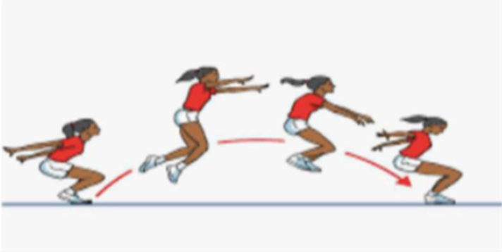
Durarak uzun Atlama
Başlangıç aşaması da dahil olmak üzere atletik oluşumun tüm aşamaları için uygulanabilen bacak kaslarının güç çıktısını ölçer.
Dizleri hızla bükerek ve kolları vücudun yanında sallayarak ileriye
doğru sıçrama yapılır.
Uzun atlama esnasında vücut mümkün olduğunca öne doğru itilir.
Başlangıç çizgisiyle, kişinin başlangıç çizgisine en yakın olan ayağın topuğu arasındaki mesafe ölçülür.
Dikey sıçrama testinde olduğu gibi minimum 3 dakika aralıklarla test üç kez tekrarlanıp ve en iyi puan alınır.

Slide 42
My Jump
Kullanım pratikliği ve erişim kolaylığı nedeniyle tüm sıçrama testlerinde kullanılabilir.
Uygulamanın kurulumu ve üyelikle birlikte ulaşılabilirliği kolaydır.
Geçerlilik güvenirlilik çalışmaları da yapılmıştır.
Güç(Watt)= 21.67 x vücut ağırlığı (kg) x dikey sıçrama değeri (metre) x 0.05 (Bulgan & Basar 2018)
PeakGüç(W) = 60.7 × (sıçrama yüksekliği cm) + 45.3 ×(vücut ağırlığı kg) – 2.055 (Fukuda 2018)
Peakgüç= 61.9 x (sıçrama yüksekliğ i cm) + 36 × (vücut ağırlığı kg) + 1.822 (Hoffman, 2006)
Ortalama Güç= 21.2 x (sıçrama yüksekliğ i cm) + 23 × (vücut ağırlığı kg) – 1.393 (Hoffman, 2006)

Slide 43
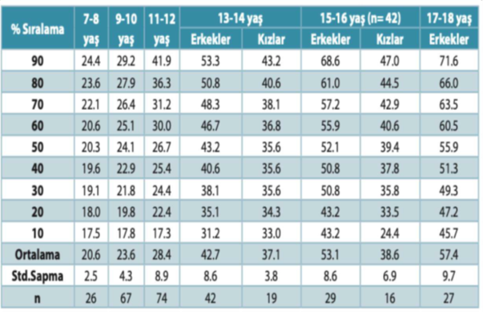
Ortalama değerler

Slide 44
Akarçeşme ve ark. (2018) | n-536 yaş 14 | Dikey sıçrama (cm) | Erkeklerde 30.1 ± 4.9 kızlarda 28.1 ± 5.3
 |  | Yaylanarak sıçrama (cm) | Erkeklerde 33.5 ± 5.4 kızlarda 30.9 ± 5.9
Paz ve ark. (2017) | n-43 yaş 13.6 ± 1.2 yıl kız voleybolcular | Dikey sıçrama (cm) | Smaçör 31.7 ± 6.3 pasör 31.0 ± 3.5 libero 35.2 ± 4.2 orta oyuncu 34.5 ± 6.5
 |  | Yaylanarak sıçrama (cm)
Tsoukos ve ark. (2019) | n-64 yaş 14.4 ± 0.5 yıl kız voleybolcular | Blok sıçraması, Smaç sıçraması Yaylanarak sıçrama (cm) | Blok sıçraması 31.0 ± 4.8 smaç sıçraması 49.5 ± 6.2 yaylanarak sıçrama 29.8 ± 4.1
Nesic ve ark. (2014) | n-42 13-14 yaş kız voleybolcular | Yaylanarak sıçrama (cm) | 13 yaş kız 21.17 ± 4.97
 |  |  | 14 yaş kız 26.08 ± 4.20
Milić ve ark. (2017) | Pasör (n-30) yaş 14.0±0.9 yıl, | Durarak uzun atlama (cm) | Pasör 180.4 ± 16.1
 | smaçör (n-41) pasör çaprazı (n-54) |  | Smaçör178.7 ±20.3
 | orta oyuncu (n-28) libero (n-28) |  | pasör çaprazı 177.4 ± 19.11
 |  |  | orta oyuncu 173. 9 ± 23.61
 |  |  | libero 73.5 ± 18.9
Fazuli ve ark. (2023) | 11-16 yaş arası | Erkek
 | 127 erkek | Boy uzunluğu (cm) | 163.8 ± 11.8
 | 101 kadın | Oturma yüksekliği (cm) | 83.9 ± 6.4
 |  | Kulaç uzunluğu (cm) | 167.5 ± 13.5
 |  | Kız
 |  | Boy uzunluğu (cm) | 152.13±9.1
 |  | Oturma yüksekliği (cm) | 78.6±4.8
 |  | Kulaç uzunluğu (cm) | 156.66±10.7
Kirişçi ve ark., (2022) | n- 20 | Aralıklı fitness koşu testi (30-15 IFT) | 43.5 ± 2.49
 | yaş 16,8±0,89 yıl erkek voleybolcular
Elmas L. (2023) | n- 36 | Koşuya dayalı anaerobik sprint testi (RAST) | U-15 236.1±22.2
 | U-15 (13.2±0.8 yıl) |  | U-16 288.7±20.8
 | U-17 (15.4±0.5 yıl) kız voleybolcular |  | U-19 355.6±41
Barak R. (2019) | n- 42 | Pro-Agility çeviklik testi (sn)
 | yaş 16,35±1,18 yıl erkek voleybolcular |  | 5,34±0,39
Nunes, Ana CCA ve ark., (2019) | n- 32 (19 erkek 13 kadın) | Counter Movement Jump (CMJ) (cm) | 29,9 ± 6,3
 | yaş: 13,1 ± 0,4 yıl
Chia-Hung Chuang ve ark., (2022) | n- 27 yaş 14,20 ± 1,14 yıl | T çeviklik testi (sn)
 | kız voleybolcular |  | 2.11 ± 0.12
Şahin M. (2023) | n- 16 | Y denge testi | 476.56-32.84
 | yaş 16.06±1.06 yıl kız voleybolcular
Acar ve Eler (2019) | n- 74 | Vücut yağ yüzdesi (%) Durarak uzun atlama (cm) | Vücut yağ yüzdesi 23.6 ± 3.8
 | yaş 14.8 ± 1.0 yıl kız voleybolcular |  | Durarak uzun atlama 174.9 ± 17.8
Shahnaz Shahrjerdive ark., (2021) | n- 25 | Landing error scoring test (LESS) | 8.62±1.92
 | yaş 15.92±1.18 yıl kız voleybolcular
Vassilios ve ark., (2021) | n-35 yaş 16,3 ± 1,1 yıl kız voleybolcular | Squat jump (cm) | Esnek olan grup
 |  |  | (22,3 ± 3,6)
 |  |  | Esnek olmayan grup
 |  |  | (19,3 ± 2,1)
Karaağaç A. (2022) | n-15 (yaş 13.25 ± 0.71 yıl kız voleybolcular) | Uzunluk ölçümleri (cm) | El uzunluğu
 |  |  | (16.14±1.23)
 |  |  | Kol uzunluğu
 |  |  | (66.44±4.28)
 |  |  | Ayak uzunluğu
 |  |  | (23.45±6.14)
 |  |  | Bacak uzunluğu
 |  |  | (92.85±1.23)

Slide 45
Direnç Testleri
Direnç testleri için çocuk ve gençlerde en az 2 yıllık kuvvet antrenman geçmişi gereklidir ki bu da doğru tekniğin öğrenilmesi ile ilişkilidir… Bu nedenle öncelikle direnç testlerinin makinalarda yapılması önerilmektedir!
6 Tekrar Maksimum (6 TM)
10 Tekrar Maksimum (10 TM)
1RM ye ulaşmak için birçok denemeye ve buna bağlı zamana ihtiyaç duyulması
• Kaldırış pozisyonu ve yönteminde bir standarttın olmaması
• 1RM ‘nin doğrudan ölçümü bazı bireylerin özellikle yaşlı ve çocukların sakatlanmasına neden olabilir.
• “Amerika Pediatrik Akademisi ve Ulusal Kuvvet ve Kondisyon Birliği (NSCA) 1RM ‘nin çocuklar üzerine uygulanmasını onaylamamaktadır”

Slide 46
Direnç Testleri
Sporcunun kas kuvvetinin dinamik olarak ölçülmesinde kullanılır.
Sporcunun belirlenen kas ya da kas grubu için ölçülmesi istenen TM kuvvete uygun yüke yakın fakat biraz altında bir başlangıç̧ yükü ile ilk deneme/denemeler yaptırılır.
Sonrasında hedeflenen TM sayısına ulaşılacak yük verilir.
Denemeler arasında tam dinlenme verilmesi önemlidir.
Voleybolcunun 6-10 tekrar ile ölçülen ağırlıklar (kg) kullanılanarak antrenman yüklerinin hesaplanabilmesi için gerekli olan 1 TM ya da %100’lerine ulaşılır.
Büyük kas gruplarını içeren (Bech Press yada Row gibi) her bir hareket için bir tekrarda kaldırılabilen en yüksek ağırlık (1 TM), çok tekrarlı TM kuvvet testlerinde ulaşılan yüklerin sabit katsayılar ile veya sabit formüllerin kullanılması ile, endirekt olarak hesaplanabilir.
Düşük tekrarlarda kaldırılabilen en yüksek ağırlıklardan 1TM’nin hesaplanmasında kullanılan katsayılar

Slide 47
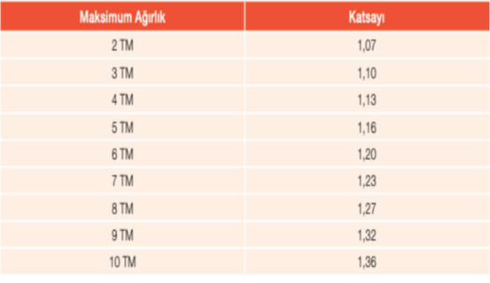
Düşük tekrarlarda kaldırılabilen en yüksek ağırlıklardan 1TM’nin hesaplanmasında kullanılan katsayılar

Slide 48
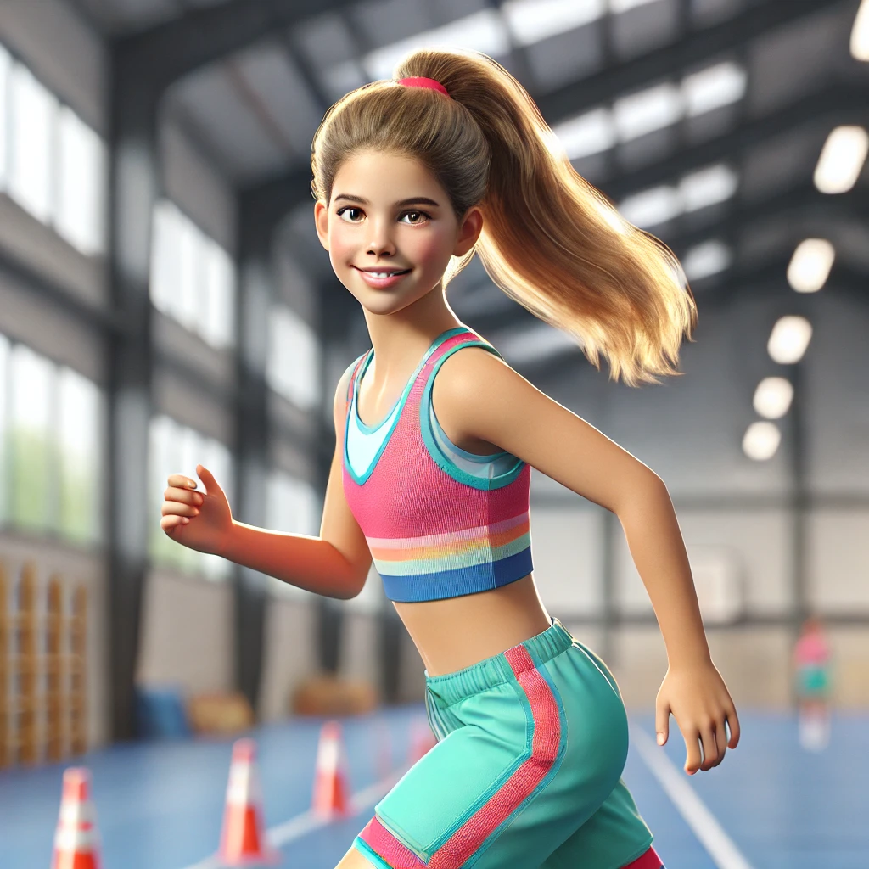
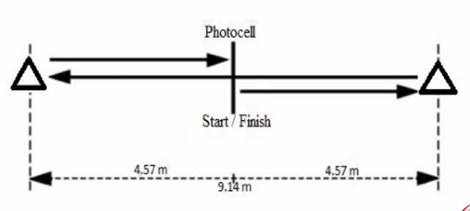

Çeviklik Testleri
Pro-agility
9.14 m uzunluğundaki bir alan üzerinde toplam 4.57 m'lik bir mesafenin kat edilmesinden ve 2 adet 180 derecelik dönüş ve düz sprint koşularını içerir.
Test 3-4 dakika ara ile iki kez yapılarak en iyi skor değerlendirilir

Slide 49
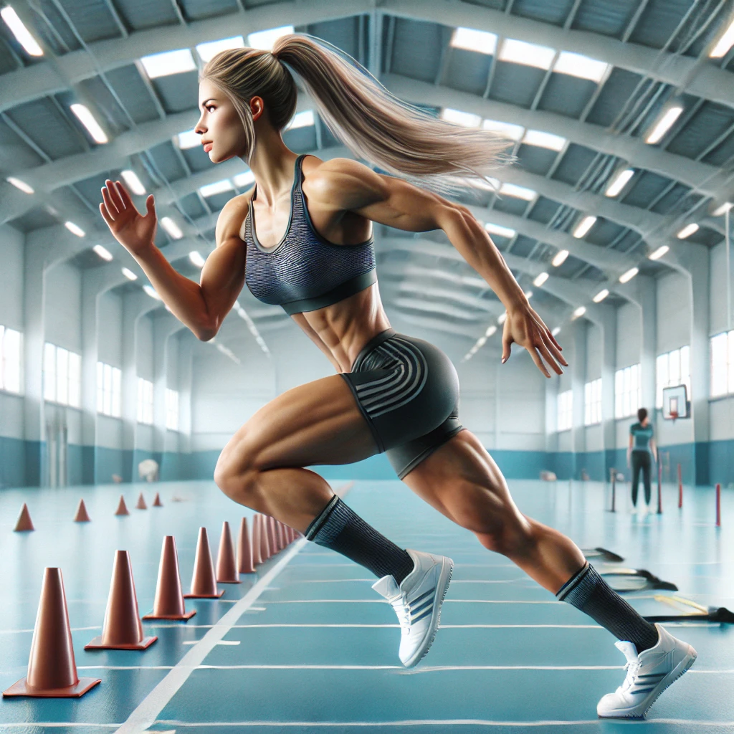
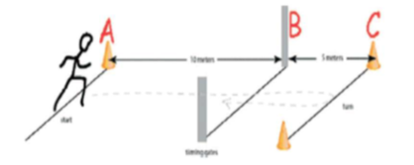
Çeviklik Testleri
505
Test 10 metrelik bir yaklaşma koşusunun ardından 5 metrelik bir mesafenin gidiş dönüşlü olarak kat edilmesinden oluşur.
Süre 10m geçilince başlatılır.
Dönüşte de B noktası geçilince süre durdurulur.
Bu test 3-4 dk ara ile iki kez tekrarlanır en iyi skor değerlendirmeye alınır

Slide 50
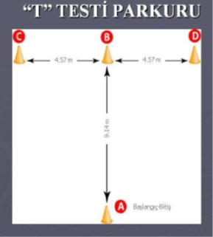
Çeviklik Testleri
T Testi
Başla komutu verildiğinde "A" konisinden başlar, "B" konisine düz koşu ile koşar ve sağ eli ile koniye dokunur.
Sonra sola “C” konisine doğru yan koşu (side step) ile koşup “C” konisine sol el ile dokunur. Sonra sağa doğru “D” konisine yan koşarak sağ eli ile dokunur.
Sonra “B” konisine yan koşu ile gelip sol el ile dokunduktan sonra “A” konisine geri koşu ile geri döner.
“A” konisine gelir gelmez kronometre durdurulur.
Bu çalışmada katılımcı tam dinlenme ile 3 maksimum tekrar yapar. Katılımcının en iyi olan süresi kaydedilir.

Slide 51
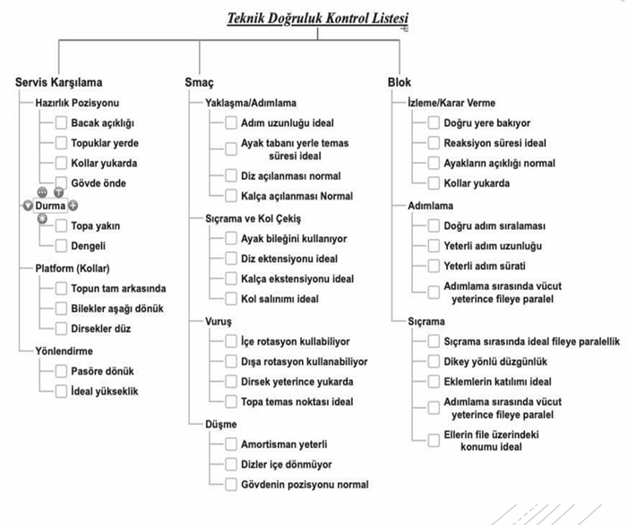

Slide 52
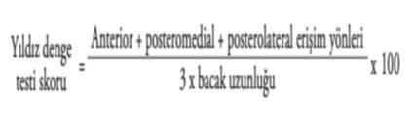
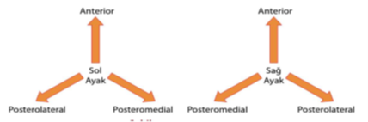
Denge Testleri
Y Denge Testi
Y denge testinin amacı dinamik dengeyi ölçmektedir. Test, 3 yöne (anterior, posteromedial, posterolateral) uzanma yönleri içerir. Katılımcı, 3 mezuranın kesiştiği noktada tek ayak üzerinde durarak diğer ayağı ile 3 yönde parmak ucu ile uzanır.
Test esnasında dengede olan ayak hareket ettirilmez. Hem dominant hem de dominant olmayan bacak için test uygulanır.
Test, her yön için dinlenme aralıkları verilerek 3 kez tekrarlanır; en iyi skor cm cinsinden kaydedilir.

Slide 53
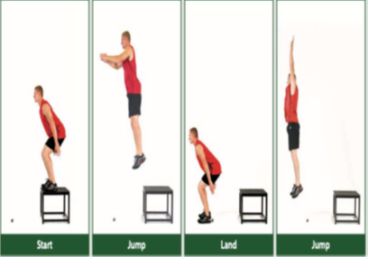
Denge Testleri
Landing Error Score System (LESS)
LESS testi, sıçrama iniş/düşüşleri sırasında uygun olmayan hareket kalıplarını belirlemek için dinamik hareket değerlendirme aracıdır. Test, 13 farklı evet veya hayır sorusu kullanarak dokuz sıçramalı iniş konseptine dayalı olarak iniş tekniğini değerlendirir.
Sporcu 30 cm'lik (12 inç) bir kutunun üzerinde durur. Yere kişinin boyunun yarısı kadar mesafede bir hedef çizgisi çizilir.
Kutunun üstünden çizginin hemen ardına atlamaya yönelik çift
ayakla iniş yapılması ve hemen ardından da maksimum yüksekliğe
sıçraması ve geri inmesi istenir.
3 deneme yapılır.
İnişler kameraya kaydedilerek aşağıda belirtilen değerlendirme
ile puanlama yapılır.

Slide 54
Videolar şu şekilde değerlendirilir:
A. İlk temasta diz fleksiyon açısı >30 derece; 0 = evet, 1 = hayır
B. İlk temasta diz valgusu, dizler orta ayağın üzerinde; 0 = evet, 1 = hayır
C. Temas halinde gövde fleksiyon açısı; 0 = gövde fleksiyonda, 1 = fleksiyonda değil
D. Temas sırasında yan gövde fleksiyonu; 0 = gövde dikey, 1 = dikey değ il
E. Temas noktasında ayak bileği plantar fleksiyonu; 0 = baştan ayağ a, 1 = hayır
F. İlk temasta ayak pozisyonu, ayak parmakları > 30 derece dış rotasyon; 0 = hayır, 1 = evet
G. İlk temasta ayak pozisyonu, ayak parmakları > 30 derece iç rotasyon; 0 = hayır, 1 = evet
H. İlk temasta duruş genişliğ i < omuz genişliğ i; 0 = hayır, 1 = evet
I. İlk temasta duruş genişliğ i > omuz genişliğ i; 0 = hayır, 1 = evet
J. İlk ayak teması simetrik; 0 = evet, 1 = hayır
K. Diz fleksiyon yer değiştirmesi(atlamadan önce diz pozisyonu),>45degrees;0=evet,1=hayır
L. Diz valgus yer değiştirmesi (zıplamadan önce diz pozisyonu), diz başparmağının içinde; 0 = hayır, 1 = evet
M. Maksimum diz açısında gövde fleksiyonu, gövde ilk temastan daha fazla fleksiyonda;0 = evet, 1 = hayır
N. İlk temasta kalça fleksiyon açısı, kalçalar fleksiyonda; 0 = evet, 1 = hayır
O. Maksimum diz açısında kalça fleksiyonu, kalçalar ilk temastan daha fazla fleksiyonda; 0 = evet,1 = hayır
P. Eklem yer değiştirmesi, sagital düzlem; 0 = yumuşak, 1 = orta, 2 = sert
Q. Genel izlenim; 0 = mükemmel, 1 = orta, 2 = zayıf
Daha yüksek bir LESS puanı, daha fazla sayıda iniş hatası yapıldığını ve dolayısıyla yaralanma riskinin daha yüksek olduğunu gösterir

Slide 55
ANTROPOMETRİK ÖLÇÜMLER
Vücut Yağ Oranı
Vücut yağ oranını belirlemede kullanılabilecek yöntemlerin basında skinfold kaliper ölçüm yöntemi gelmektedir.
Ölçümlerde birliktelik sağlaması açısından hep sağ taraftan ve sporcu ayakta iken uygulanmalıdır.
Ölçümlerin 2 kez tekrarlanması ve ortalamasının alınması uygundur.
Ölçümde hatayı azaltmak açısından baş ve işaret parmakları ile ölçüm yapılan noktanın 1 cm gerisinden sadece deri ve derialtı yağ (kas dokusu hariç) tutulur.
Kaliperin uçları ölçüm yapılan noktaya uygulandıktan sonra 2-3 sn içinde sonuç okunarak mm cinsinden kaydedilir.

Slide 56
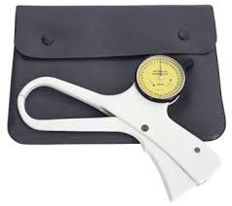
Alınan ölçümler Hazır Aytar (2019)’da belirtilen 7 bölgenin ( ön kol, arka kol, kürek kemiği altı, leğen kemiği üstü karın, üst bacak ve alt bacak) toplamıyla mm. cinsinden değerlendirilebilir. Ya da çalışılan yaş grubuna uygun formüller kullanılabilir.
Aynı formül ve vücut yağ yüzesinde cinsiyetler arasında da farklar yaşanabilmektedir. Bu nedenle, çocuk ve gençlerde vücut kompozisyonu ile ilgili değerlendirme ve karşılaştırmalar yapılırken formüller ve ölçüm yöntemleri arasındaki farklar dikkate alınmalı ve dikkatle yorumlanmalıdır.

Slide 57
Uzunluk Ölçümleri
Bacak boyu uzunluğu ölçümünde spinailiaca anteriorsuperior (leğen kemiği uç noktası) veya umblikus ile malleolusmedialis (aşık kemiği) arasındaki uzaklığa bakılmaktadır.
Kol uzunluğunda; acromiale (omuz çıkıntısı) noktasından en uzun parmağının ucuna (dactylion noktası) hafifçe temas ettirerek ölçü alınır.
Kulaç uzunluğunda; sporcu ayakta durduğu pozisyondayken, kollarını gergin durumda yana açar. Sağ elinin dactylion noktasından, sol elinin dactylion noktasına, olan uzunluk ölçülür.
Aynı formül ve vücut yağ yüzesinde cinsiyetler arasında da farklar yaşanabilmektedir. Bu nedenle, çocuk ve gençlerde vücut kompozisyonu ile ilgili değerlendirme ve karşılaştırmalar yapılırken formüller ve ölçüm yöntemleri arasındaki farklar dikkate alınmalı ve dikkatle yorumlanmalıdır.

Slide 58

Beceri Testleri
Beceri testleri, oyuncuların teknik becerilerini değerlendirmek için kullanılır.
Orta oyuncu, smaçör ya da pasör çaprazını mevkileri belirlerken motorik özellikler de benzerlik varsa beceri testleri de yardımcımız olur.
Nicel testler, sonuç odaklıdır ve sonuçlar belirli bir skorla ifade edilir. Nitel testler ise süreç odaklıdır ve sonuçlar bir kelimeyle de ifade edilebilir.

Slide 59
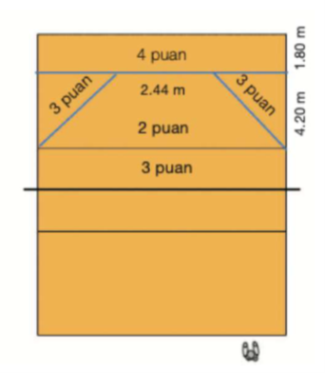
Servis Testi
Bartle' ve ark. (1991) tarafından geliştirilen servis beceri testi
Güney Caroline State Üniversitesi (ABD) voleybol beceri test parmak pas, manşet ve servis becerilerini değerlendirmeye yönelik oluşturulmuştur.
Sporcunun servisteki doğruluk ve tutarlılığını ölçmek için tasarlanmıştır.
Teste giren sporcu 10 servis atışını hedeflediği bölgelere atar.
Topun düştüğü bölgedeki puan kaydedilir. Final skoru sporcunun 10 servis atışından aldığı toplam puandır (maksimum skor=40 puan).

Slide 60
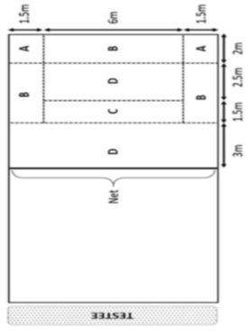
Alnedral ve ark. (2020) tarafından geliştirilen servis beceri testi
Testte voleybolcuların 5 tane servis atmaları gerekmektedir.
Servisten sonra, aşağıda belirtilen sistemde açıklandığı gibi, topun nereye düştüğüne bağlı olarak puan verilir.
Test puanı, beş servisten alınan puanların toplamıdır.

Slide 61
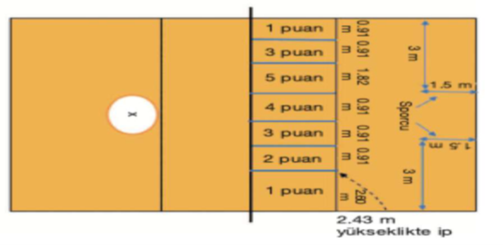
Manşet Pas Testi
Manşet pasın tutarlılığı, doğruluğu ve yüksekliğini ölçmek için geliştirilmiştir.
Sporcu antrenörün attığı avantaj topları 5 karşılama sğg ve 5 karşılama soldaki çizili alanların içerisinde olacak şekilde 10 karşılama yapar.
Antrenörün kötü attığı toplar tekrarlatılır.
Kural dışı topa temas eden, ipin (hücum çizgisi üzerinde tüm saha boyunca 2.43 m yükseklikteki) veya ipin altına giren toplar veya file ile temas eden veya file üzerinden gecen toplar için sıfır puan verilir.
Final skoru sporcunun 10 karşılamadan aldığı toplam puandır (maksimum skor=50 puan).

Slide 62
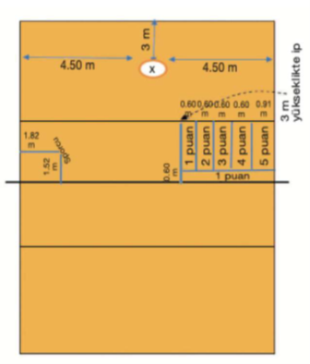
Parmak Pas Testi
Toplam 10 pas yapılır.
Antrenör dip çizgiden 3 m içeride sahanın ortasındadır.
Sporcu şekilde belirtildiği gibi, fileden 1,5 m ve yan çizgiden 1,8 m uzakta başlangıç pozisyonunda bekler.
Antrenörün attığı topları 3m’lik yükseklikteki ipin (4 no’da yan çizgiden 3.30 m mesafede hücum çizgisinden fileye kadar olan mesafede 3 m yükseklik üzerinden hedefteki bölgelere atar.

Slide 63
Topun düştüğü bölgedeki puan kaydedilir.
Antrenörün kötü attığı toplar tekrarlatılır.
Kural dışı topa temas eden, ipin altına temas eden veya ipin altına giren toplar veya fileye temas eden toplar için sıfır puan verilir.
Final skoru sporcunun 10 pastan aldığı toplam puandır (maksimum skor=50 puan).

Slide 64
Nitel Testler
Teknik Doğruluk Kontrol Listesi
Beceri testlerinden elde edilen skorlar mevki tanımlamada kullanılır.
Libero ya da smaçörler için manşet/servis karşılama skorlarının daha iyi olmasını bekleriz.
Ya da pasörler için parmak pas için nitel ve nicel test skorlarının daha iyi olmasını bekleriz gibi…

Slide 65
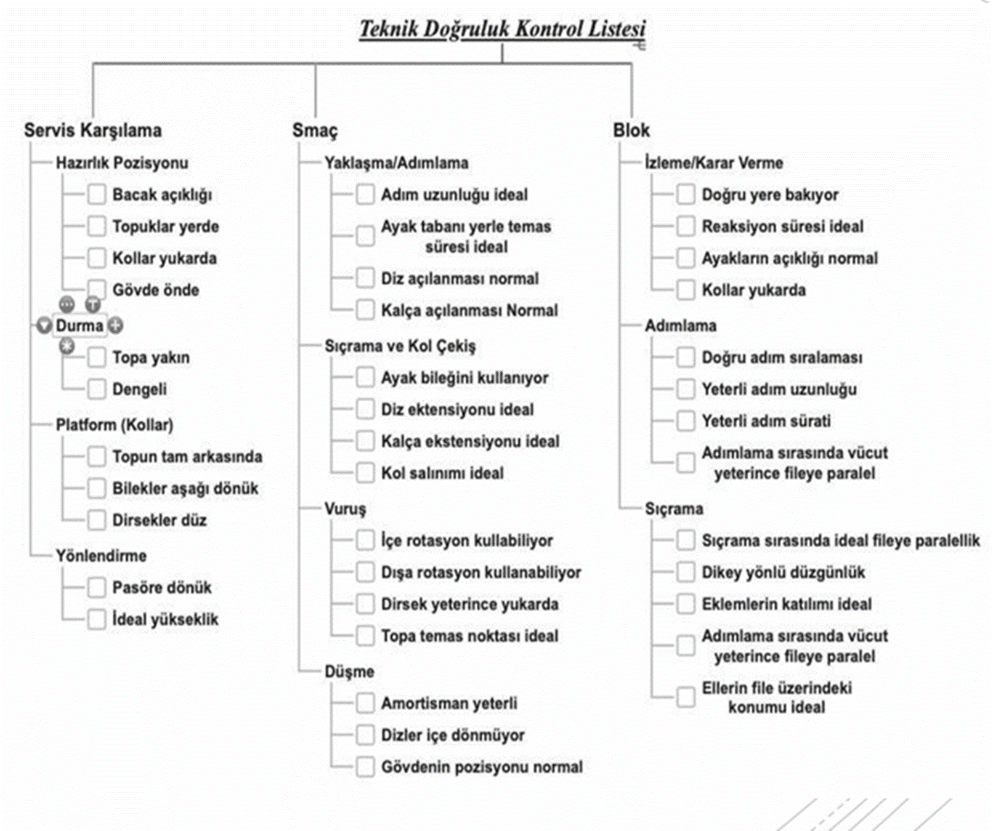

Slide 66
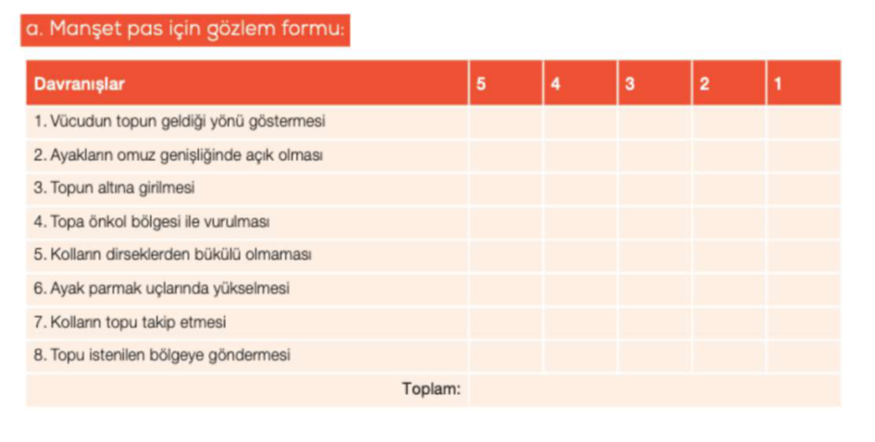

Slide 67
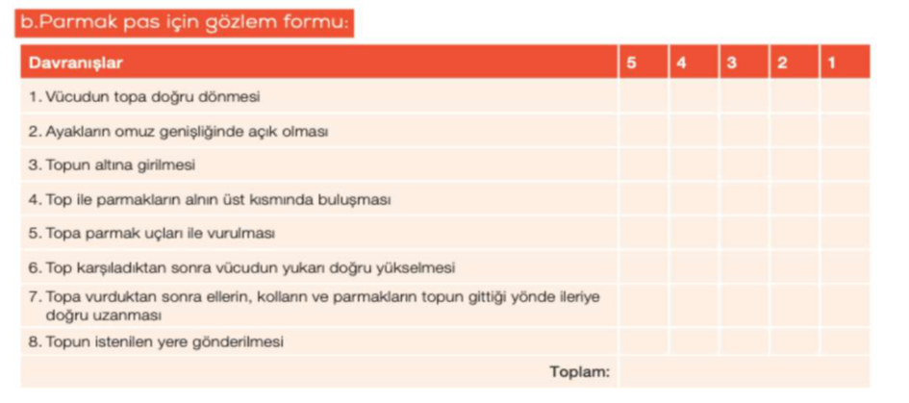

Slide 68
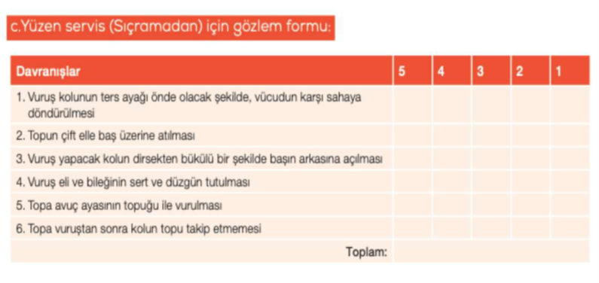

Slide 69
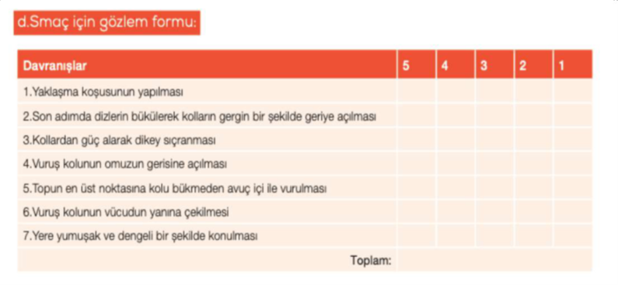

Slide 70
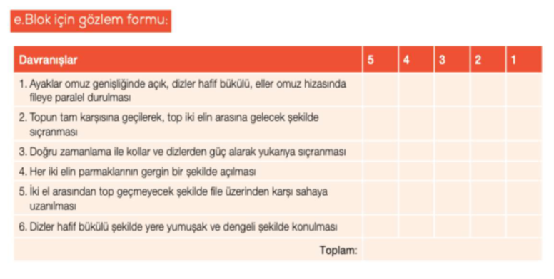

Slide 71

Teşekkür Ederiz

